Slide 1

Misure Elettriche
Nuovo Ordinamento
Facoltà di Ingegneria
Università degli Studi di Firenze
Dipartimento di Elettronica e Telecomunicazioni
Ing. Andrea Zanobini
Dipartimento di Elettronica e Telecomunicazioni

Slide 2
Contenuti del corso (1)
✓ Impostazione metrologica di base:
  Generalità sulle misure di grandezze fisiche.
  Introduzione e definizioni.
  La stima delle incertezze nel modello probabilistico.
  Metodi di misurazione (diretto, indiretto). Esempi.
  La caratterizzazione di un dispositivo per misurazione.
  Il Sistema Internazionale SI.
  L’organizzazione della metrologia.
✓ Misura di grandezze elettriche continue ed alternate:
  Concetti di base di uno strumento di misura e classificazione.
  Sensori, classificazione ed effetti fisici
  Strumenti indicatori analogici elettromeccanici (magnetoelettrici)

Slide 3
Contenuti del corso (2)
✓ Misura di grandezze elettriche AC/DC (continua):
  Strumenti indicatori analogici elettronici
    per misura di grandezze continue (voltmetri ad accopp. diretto)
    per misura di grandezze alternate (a valor medio, di picco, RMS)
  Oscilloscopi di tipo analogico
  Oscilloscopi di tipo digitale
  Contatori elettronici
  Voltmetri numerici
  Multimetri numerici
  Analizzatori di stati logici
✓ Strumenti automatici e analisi armonica delle fdo:
  Strumenti automatici di misura, Strumenti virtuali
  Analisi armonica delle forme d'onda
    (distorsimetro, voltmetro selettivo, analizzatori
    di spettro analogici e digitali)

Slide 4
✓ Riferimenti bibliografici – web:
G. Iuculano, D.Mirri: Misure Elettroniche, CEDAM, Bologna 2002.
U. Pisani: Misure Elettroniche: Strumentazione Elettronica di Misura - Politeko Edizioni - Torino, 1999;
C. Offelli, D.Petri: Lezioni di strumentazione elettronica - Città Studi Edizioni, 1994;
S. Leschiutta: Misure elettroniche - Strumentazione e telecomunicazioni - Pitagora Editrice - Bologna - 1996;
E. Rubiola, A.De Marchi, S.Leschiutta: Esercizi di misure elettriche ed elettroniche - CLUT, 1996;
E. Rubiola: Laboratorio di misure elettroniche - CLUT, 1993;
R.A.Witte: Electronic test instruments - Prentice Hall - 1993;
R.A.Witte: Spectrum and network measurements - Prentice Hall, 1993.
http://www.eln.polito.it/ricerca/ladimu/
http://ladispe.eln.polito.it/main/swilab.asp
http://www.sermis.polito.it/
http://www.ladispe.polito.it/

Slide 5
Introduzione e definizioni (1)
Come parla e come scrive l’ingegnere,
Che aggettivi usare?
Evitare quelli con connotazioni morali, ad esempio:
Non usare: buono, cattivo (solo amichevolmente);
Usare: sufficiente adeguato, insufficiente;
L’italese o l’angliano:
      con cautela: range, clock, AC, DC, switch, scanning, display, trigger
      da non usare: triggerare, testare, svicciare, baipassato, baiasato,

Slide 6
Introduzione e definizioni (2)
Stabilità: Nei confronti di quale grandezza? Indicare sempre quale.
Deriva: Variazione sistematica di una grandezza in funzione di una grandezza di influenza (esempio: deriva termica nA/°C, deriva di un quarzo df/d)
Dominio del tempo, della frequenza delle fasi, delle ampiezze. Rappresentazione di un fenomeno:
  Tempo: oscilloscopio;
  Frequenza: analizzatore di spettro;
  Fasi: contatore elettronico (oscilloscopio);
  Ampiezze: oscilloscopio, voltmetro;

Slide 7
Introduzione e definizioni (3)
Rappresentazioni
    Lineare
    Logaritmica (ascisse) (più comune)
    Log-Log (ordinate-ascisse)
Strumenti fondamentali
  Strumenti di stimolo (generatori, piezooscillatori, sintetizzatori);
  Scatola nera;
  Strumenti di analisi (oscilloscopi, voltmetri, analizzatori di spettro, analizzatori reti). Sono gli strumenti necessari alla misura di: tempo, frequenza, tensione, corrente, resistenza, ...

Slide 8
Quanto costa misurare?
Necessità fondamentale per qualsiasi società è la disponibilità di un sistema di misura;
Una società industriale è permeata in ogni sua attività dal sistema di misura adottato;
Incidenza sul prezzo finale delle operazioni di misura:
  uovo: 6%
  cruscotto autovettura: 15-20%
  aereo militare: 50%
5-10% del tempo di vita di ciascuna persona è dedicata a misure fatte in proprio (ora, temperatura,..) o fatte fare da altri (benzinaio, negoziante,...) o dirette a noi (consumi di acqua, gas, energia elettrica, durata di una conversazione telefonica,...);
In Italia: 5% PIL (100 000 mld) l’anno (compresi strumenti e salari per chi fa misure);
Italia largamente dipendente dall’estero per la strumentazione.

Slide 9
STRUMENTI DI MISURAZIONE E CONTROLLO
Sono elementi autonomi di una catena di misurazione i quali, connessi direttamente alla grandezza da misurare (misurando), ne forniscono in uscita il valore numerico su di un opportuno organo di visualizzazione, senza intervento dell'operatore.
1- Strumenti di misurazione per grandezze non elettriche
L'elemento di ingresso è un sensore o trasduttore che fornisce in uscita un segnale analogico in relazione univoca con la grandezza di ingresso sottoposta a misurazione (misurando).
Esempi: temperatura, pressione, umidità ⇒⇒ corrente, tensione, res.
  - TERMOMETRI
  - MISURATORI di pH o pH-meter
  - IGROMETRI
  - ANEMOMETRI
  - FONOMETRI
  - TACHIMETRI

Slide 10
2- Strumenti di misurazione per grandezze elettriche
In generale gli strumenti di misurazione e controllo di grandezze elettriche, siano essi ad indicazione analogica o digitale, possono essere classificati in base ai seguenti criteri:
  2.1- A seconda della grandezza da misurare (funzione della natura elettromagnetica del misurando), ad esempio:
- Amperometri, Voltmetri, Ohmetri, Wattmetri
- Impedenzimetri
- Multimetri e tester
- Frequenzimetri
- Modulometri
- Distorsimetri, Analizzatori d'onda, Analizzatori di spettro
- Analizzatori di stati logici (Logic State Analyzers)
    - Strumenti automatici di misura

Slide 11
  2.2- A seconda del modo con cui è misurata la grandezza
2.2.1- STRUMENTI INDICATORI
(CEI 85-3: GIUGNO 1991 STRUMENTI DI MISURA ELETTRICI, INDICATORI ANALOGICI E RELATIVI ACCESSORI):
Strumenti in DC e AC che misurano le grandezze elettriche per misura diretta (a deviazione) della grandezza incognita. Strumenti che in ogni momento presentano il valore della grandezza misurata senza registrarla. Si dividono in:
  1) INDICATORI ANALOGICI ELETTROMECCANICI
  2) INDICATORI ANALOGICI ELETTRONICI
  3) STRUMENTI INDICATORI DIGITALI O NUMERICI
2.2.2- REGISTRATORI
2.2.3- INTEGRATORI

Slide 12
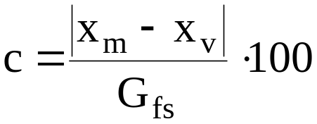
  2.3- A seconda del modo di impiego
Le norme CEI (85.3) hanno classificato gli strumenti elettrici industriali in 11 classi di precisione a ciascuna delle quali è assegnato un numero detto indice di classe c.
Classe di precisione: Gruppo di strumenti rispondenti a determinate prescrizioni metrologiche che mantengono gli errori entro i limiti specificati.
Si definisce CLASSE o INDICE di CLASSE:
c = 0.05-0.1-0.2-0.3-0.5-1-1.5-2-2.5-3-5 (11 classi)
La determinazione dell'indice di classe avviene mediante TARATURA con strumento campione (o strumento preso come riferimento). Ciò premesso si hanno:
    - Strumenti da laboratorio:
    - Strumenti di controllo:
    - Strumenti da quadro:

Slide 13
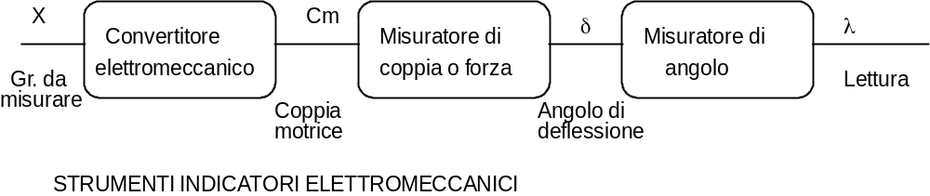
STRUMENTI INDICATORI ANALOGICI ELETTROMECCANICI
1. Generalità, Classificazione
Sono costituiti da un equipaggio mobile (e.m.) avente una posizione iniziale di riposo sollecitato a muoversi da una forza (AZIONE) funzione della grandezza da misurare, che si contrappone all'azione di una forza resistente (REAZIONE), funzione dello spostamento, la quale tende sempre a ricondurre l'e.m. nella posizione iniziale in assenza di misurando.

Slide 14
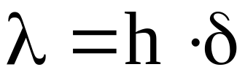
Tale coppia, denominata Coppia motrice , è contrapposta ad una Coppia antagonista di tipo elastico generata da molle, nastri o fili tesi sottoposti a torsione, e prende il nome di Coppia resistente .
La viene convertita in un angolo di deflessione che viene a sua volta misurato mediante un indice (materiale o luminoso) solidale con l'asse dell'equipaggio mobile, che si sposta su di una scala graduata.
In pratica, indicando con h la lunghezza dell'indice (ovviamente materiale) e con la deviazione angolare rispetto alla condizione di riposo, o semplicemente angolo di deflessione in radianti, l'arco di cerchio di lunghezza:
sarà il valore della grandezza misurata.

